Slide 1

01
小白量化分析系统安装
小白量化分析系统，是本地化金融量化投资分析回测工具。
小白金融量化分析回测框架模块提供了数据采集，仿大智慧/通达信公式计算分析，K线图及指标图形的显示，回测工具等模块。这些模块像积木一样，有点通达信自编公式设计或有点编程基础的朋友，很容易DIY出自己的量化分析回测系统。
小白量化金融量化分析回测框架模块，可以按照用户需求再次封装组合，可以充分利用金融接口特性，或者本地硬件环境，搭建出深度学习的量化分析回测工具。

Slide 2
Python的安装
自己从头下载安装，熟练电脑操作员大概需要1天以上时间。
python网址： https://www.python.org/downloads/
通过Anaconda来安装Python，熟练电脑操作员大概需要半天以上时间。
Anaconda的下载网址： https://www.anaconda.com/download/
可以使用小白绿色版本Python3.7的傻瓜安装包，普通人大概需要只需十分钟左右。
网盘下载链接： https://pan.baidu.com/s/1jxSaB8JzOu6hNvFipqfGzQ
安装好完整能工作的Python开发环境，安装过程比较复杂，就算是电脑操作熟练人员进行安装，安装好Python系统、开发环境及所需的库，至少需要安装半天以上。
我们网盘提供的小白绿色版本Python3.7，傻瓜安装到电脑只需十分钟左右。
小白绿色版本Python3.7除了集成了Windows 64位系统下的Python3.7、Spyder开发工具和丰富的科学计算包外，还集成了Pytdx股票数据包、聚宽数据JQData股票数据包、 QUANTAXIS数据包、Tushare财经数据接口包、OpenDataTools股票数据包等，用户可以直接使用这些免费的金融数据。而其他方法安装的Python环境，则需要用pip命令来安装这些金融数据包。

Slide 3

小白绿色Python3.7的安装使用
首先需要有windows7及以上版本,64位系统。
网盘下载小白网绿色Python3.7。
网盘： https://pan.baidu.com/s/1jxSaB8JzOu6hNvFipqfGzQ
文件：[绿色py37安装文件.exe]
双击运行[绿色py37安装文件.exe]文件，进行安装Python3.7系统。
安装时杀毒软件如果有提示，请选择允许。
安装成功会在Windows桌面出现[Py37]快捷方式图标。
双击[Py37]图标，启动Python3.7的开发程序Spyder软件。
首次运行，杀毒软件如果有提示，请选择信任和允许。
如果运行出错，可能系统缺少文件。网盘下载下面文件安装。
文件：[微软常用运行库合集_2019.03.20_X64.exe]

Slide 4
小白量化分析系统的安装使用
小白量化投资分析系统软件解包到目录中，就算安装好了。
最新软件“小白量化投资分析系统(通达信Python版 2.0版)” 。
安装目录： c:\xb2
主文件： main.py
网盘下载历史股票数据xbdata.zip文件，解包到xbdata目录中。(不需要可不用安装)
安装目录： c:\xbdata
自己安装的Python还需要安装下面这些库。
pygame,matplotlib,mpl_finance,PILlow,jieba，requests,bs4,sklearn,keras,pytdx,tushare

Slide 5
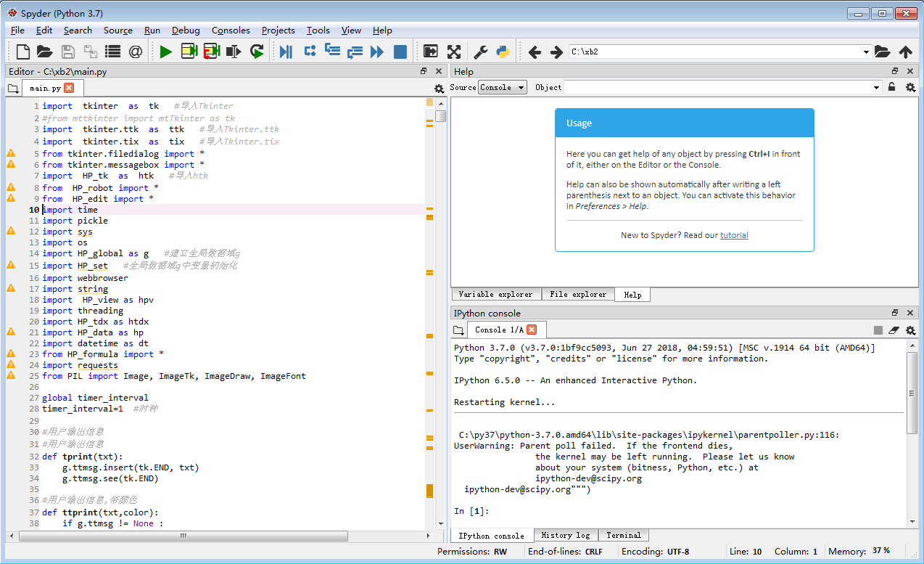
02
小白量化分析系统使用
在Spyder开发环境中
装入main.py文件，
点程序运行按钮。

Slide 6
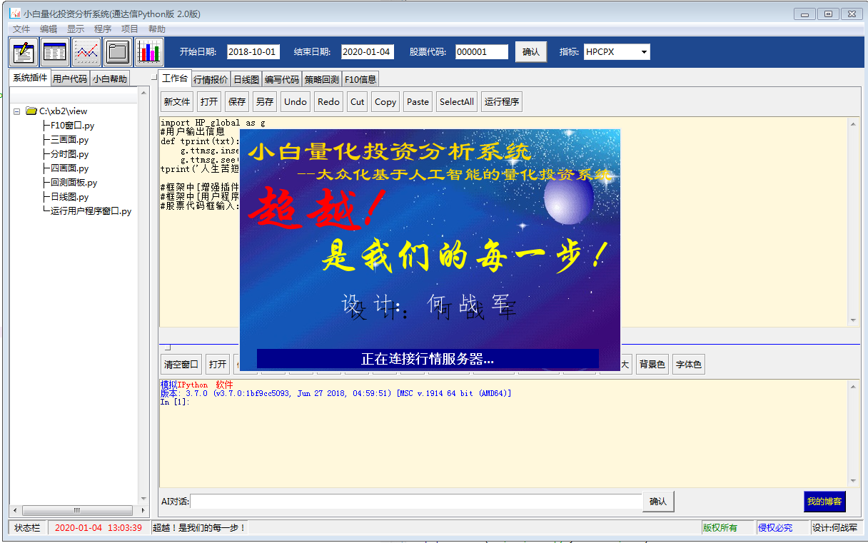

Slide 7
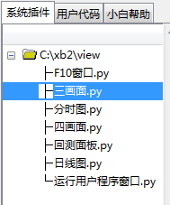
小白量化分析系统使用
菜单和工具栏
可以输入开始和结束日期，股票代码和指标线等。类似股票行情软件。
另外代码输入框输入fst，画面可以切换分时图。 输入rxt切换到日线图 ，输入
F10切换到 F10信息等等。
目录树
目录树显示一些用户的py后缀的文件。
[系统插件]在view目录中,
[用户代码]在user目录中,
[小白帮助] 在guide目录中。

Slide 8
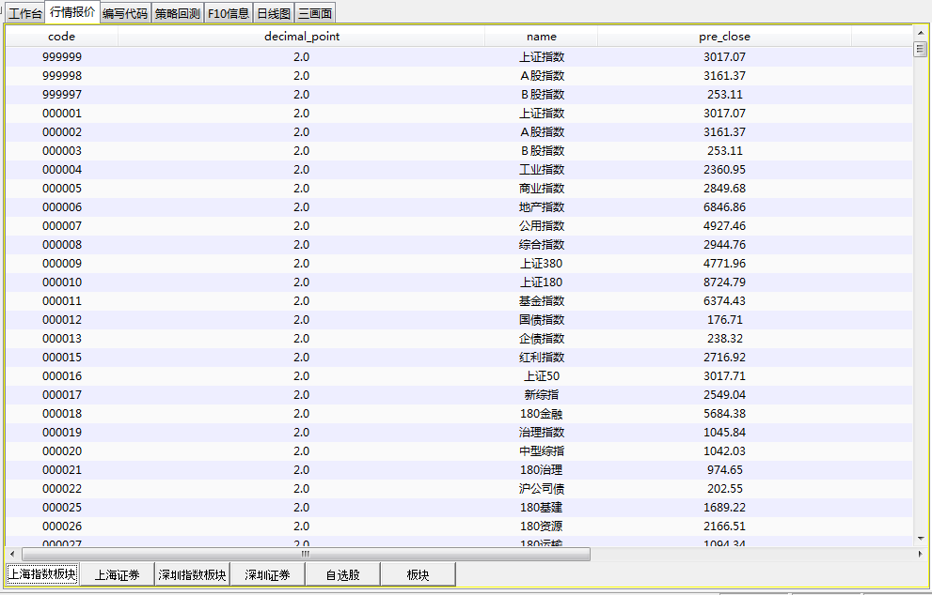
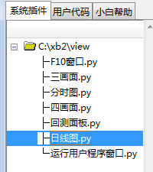
工作区面板
工作区面板主要由[系统插件]程序创建。
这些py文件在view目录中。
用户可以写新的程序来增强小白量化软件的功能。

Slide 9
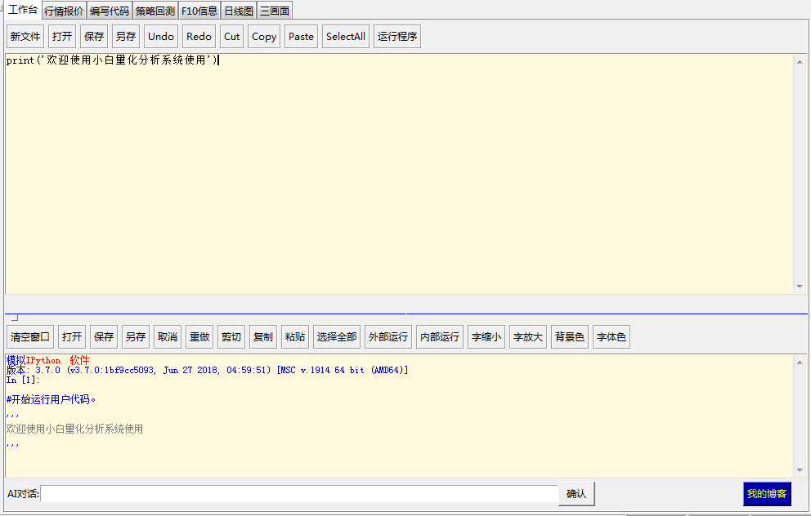
工作台
工作台类似Python程序代码编辑器。
用户可以编写Python程序和执行Python程序。
也可以作为量化学习平台。

Slide 10
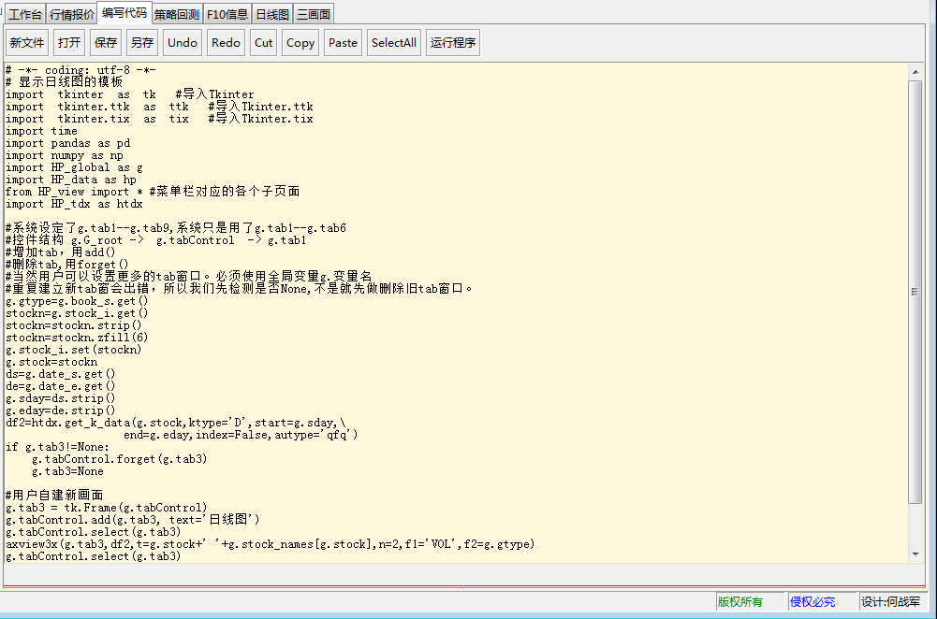
编写代码
编写代码也可以编写Python程序，但是运行结果输出到控制台面板了。

Slide 11
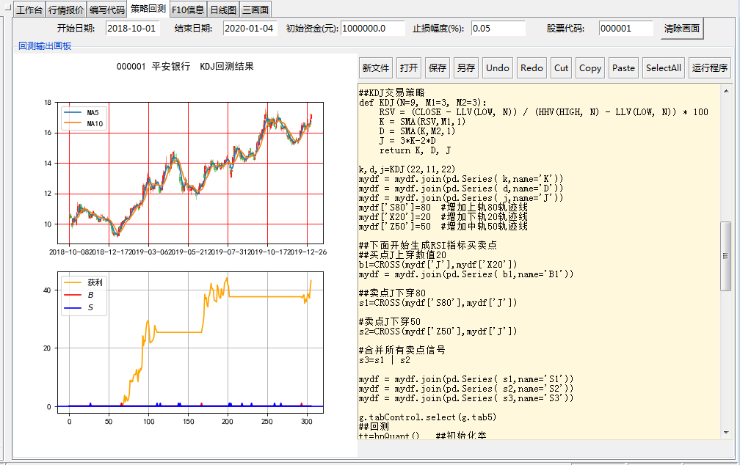
策略回测
策略回测面板，包含一个画板和一个代码编辑器。
这代码编辑器主要为方便编写回测代码。如果有文字输出，也会输出到控制台的信息输出框了。

Slide 12
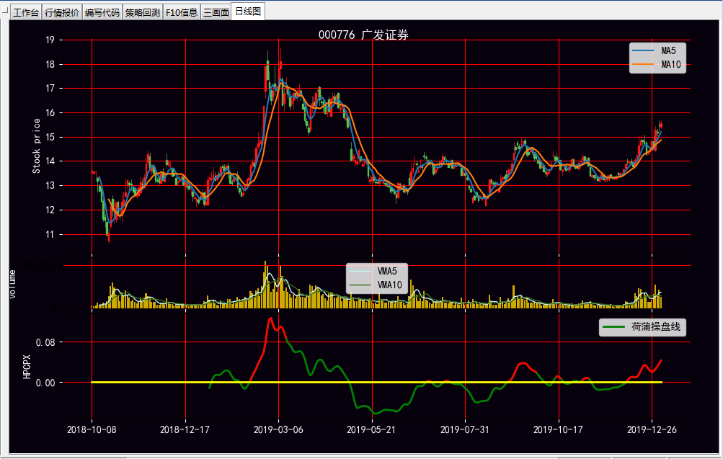
日线图
日线图、分时图、F10信息、三画图类似股票行情软件。

Slide 13
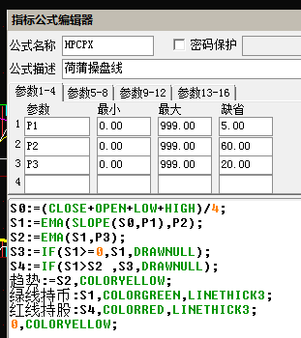
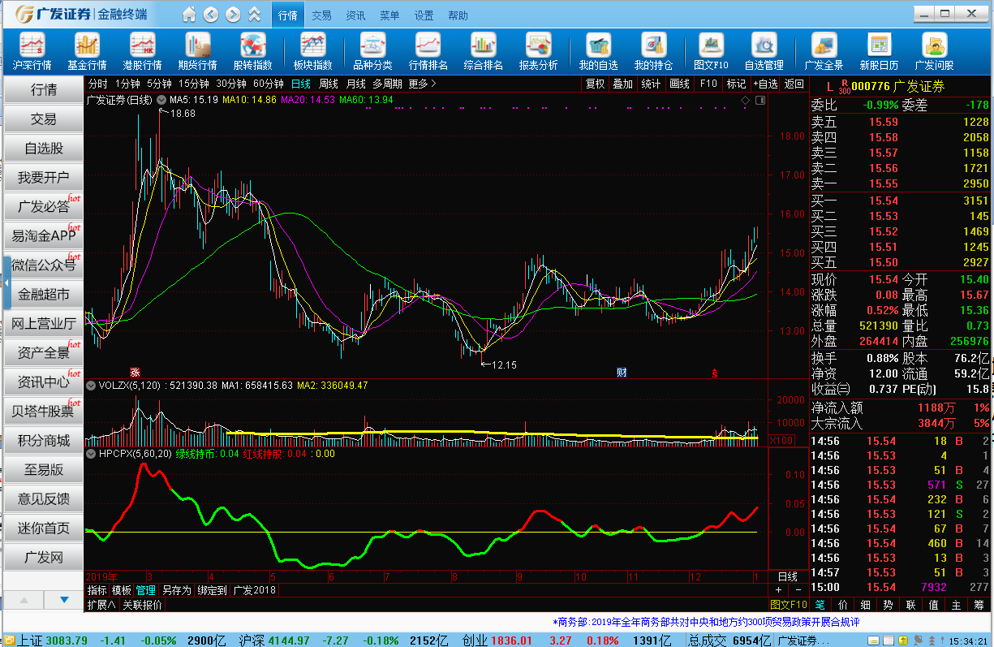
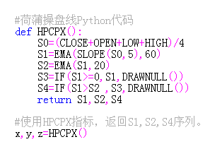
广发证券金融终端
荷蒲操盘线公式源代码。

Slide 14
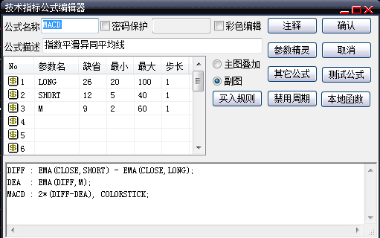
小白量化自编股票指标公式
TA-LIB 库有200多个技术指标及函数。除了提供基本公式函数MA、SMA、数学变换函数LN、SIN外， 还有很多常见股票公式函数CCI、 MACD、SAR等等，这些多数是C++写的，速度非常快。适合深度学习等横向计算场景使用。
HP_formula库是小白量化框架提供的基本公式函数库，内含大智慧和通达信等很多公式函数，能够方便移植大智慧和通达信自定义指标。
但是HP_formula库适合纵向计算场景应用。
TA-LIB库 和 HP_formula库可以混合使用，因此熊掌鱼翅能够兼得，并且TA-LIB库是HP_formula库的补充。在编写自定义指标时，也可以
使用TA-LIB库函数。
TA-LIB库 和 HP_formula库的使用方法 《MACD平滑异同移动平均线》指标使用举例
大智慧MACD公式
#使用TA-LIB库
from talib import *
macd,diff,dea = MACD(CLOSE, fastperiod=12, slowperiod=26, signalperiod=9)
#使用HP_formula库
from HP_formula import *
def MACD(SHORT=12, LONG=26, M=9): #仿通达信MACD公式
DIFF = EMA(CLOSE, SHORT) - EMA(CLOSE, LONG)
DEA = EMA(DIFF, M)
MACD = (DIFF - DEA) * 2
return DIFF,DEA,MACD
diff,dea,macd=MACD() #调用自定义MACD指标

Slide 15
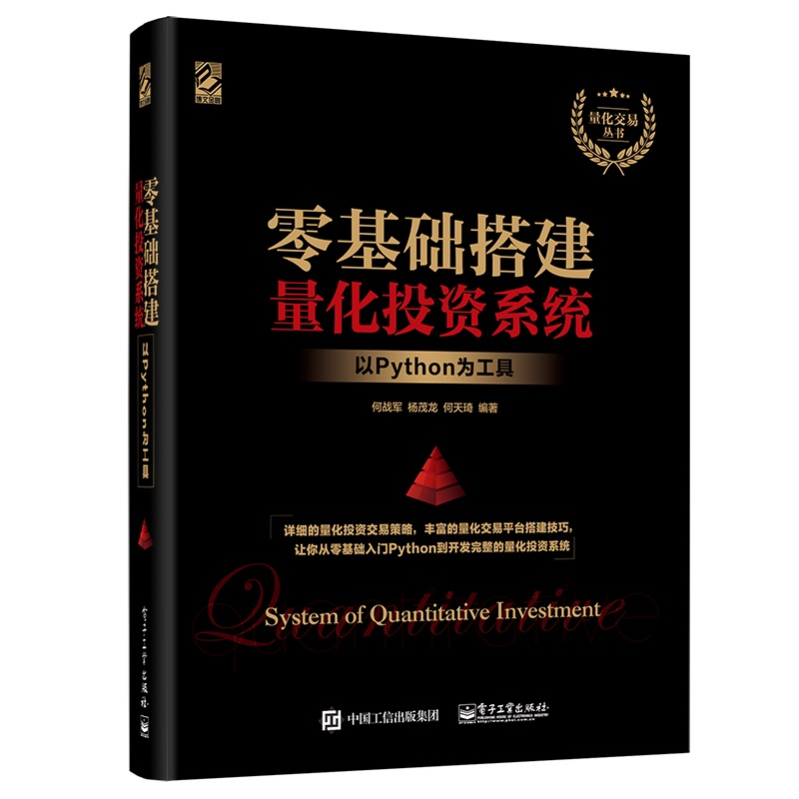
什么人能使用小白量化软件
有能力编写股票分析指标的人，他们能够更方便把通达信和大智慧指标引入到小白量化软件中进行量化分析回测。小白量化软件为他们提供了选股、择时、资金管理、投资策略、甚至是深度学习、舆情分析、网络爬虫、技术形态识别等传统行情软件不能实现的很多功能。
通过小白量化软件，利用Python设计出新的分析工具及面板。类似指标公式设计者。
纯粹小白。不会设计软件，但是会使用别人设计好的分析回测工具。类似指标公式使用者，只需要清楚怎么使用，通过简单的参数设计，能够实现自己的分析目的。

Slide 16
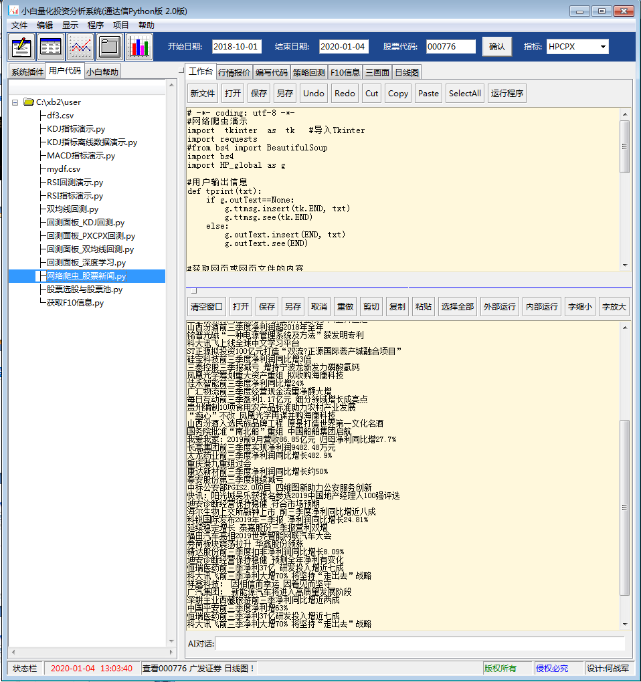
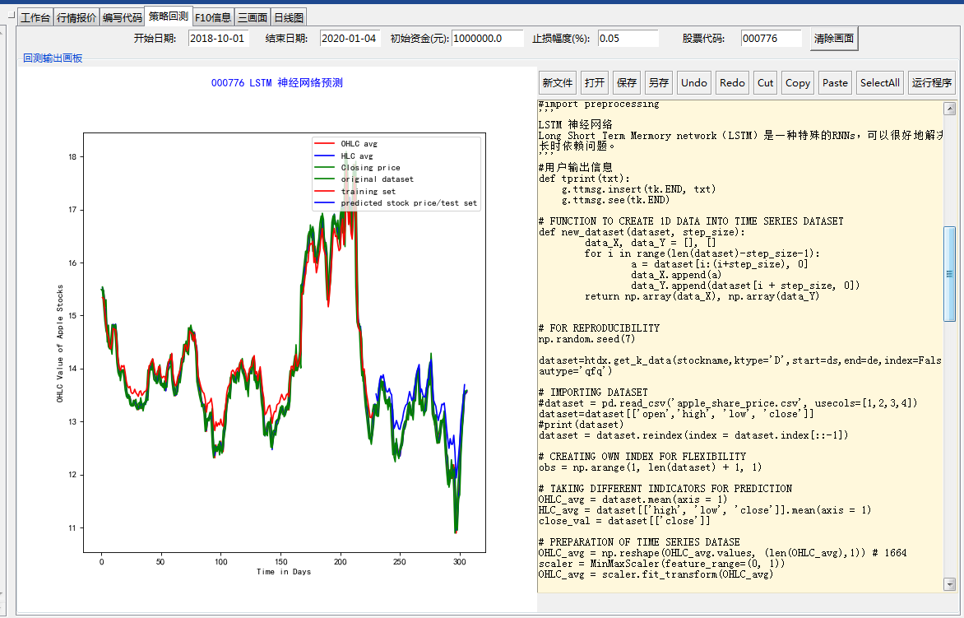
LSTM神经网络程序： 预测股价走势。
网络爬虫: 获取股票新闻。

Slide 17

03
投资策略

Slide 18

Thank You
#买<零基础搭建量化投资系统>,送小白量化软件源代码。
#独狼荷蒲qq:2775205
#通通python量化群:524949939
#电话微信:18578755056
#微信公众号：独狼股票分析
# 其他QQ群：
# PythonTkinterGUI ： 517029284
# Python学习交流： 647866213

